Slide 1
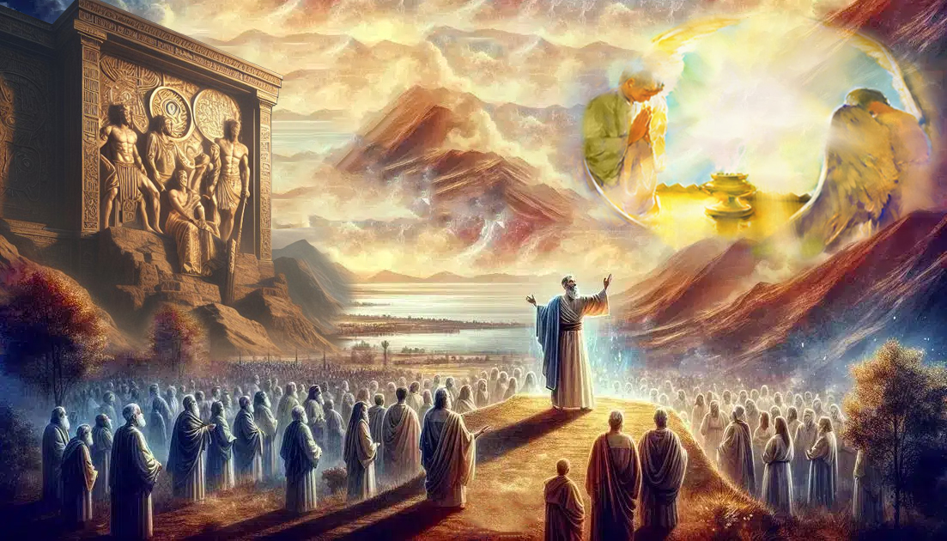
आज चुन लो!
हिंदी अनुवादक: पादरी विजय पाल सिंह
पाठ 13, दिसंबर, 27, 2025 के लिए

Slide 2
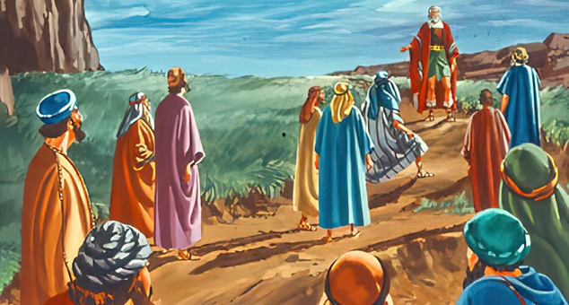
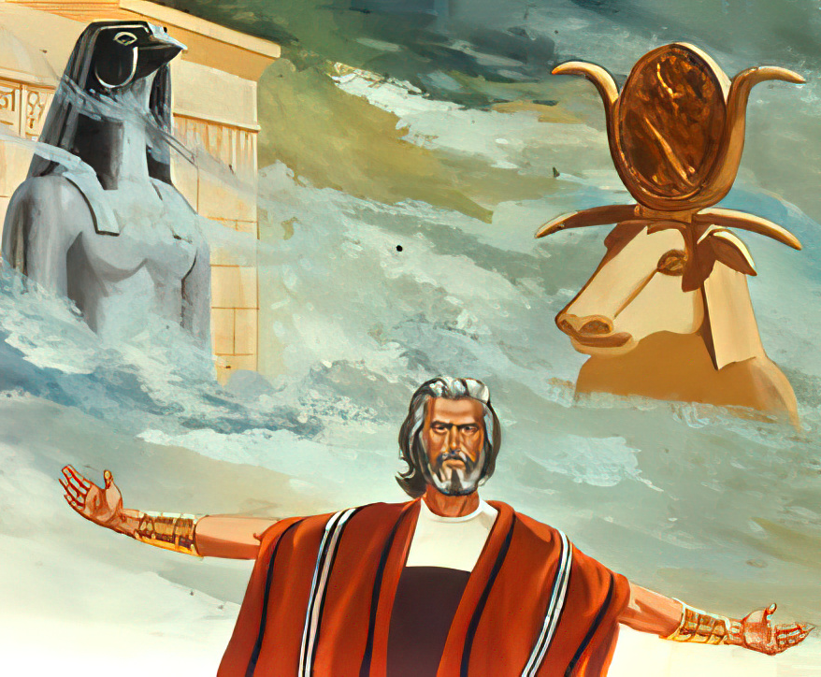
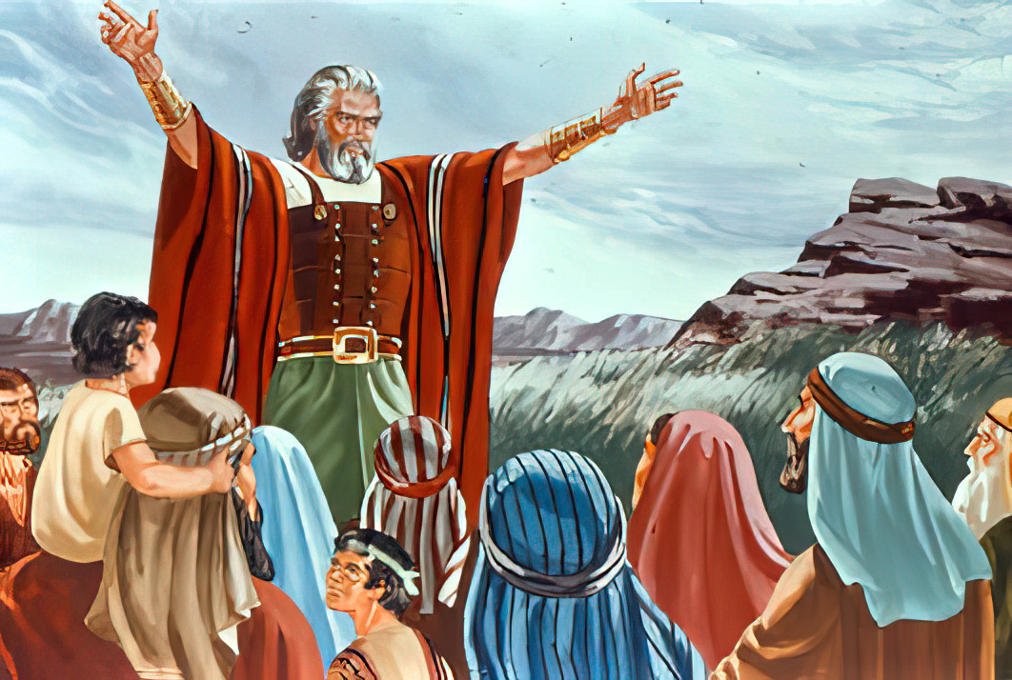
“‘यदि यहोवा की सेवा करनी तुम्हें बुरी लगे, तो आज चुन लो कि तुम किस की सेवा करोगे. . . . परन्तु मैं तो अपने घराने समेत यहोवा ही की सेवा नित करूँगा’” (यहोशू 24:15)

Slide 3

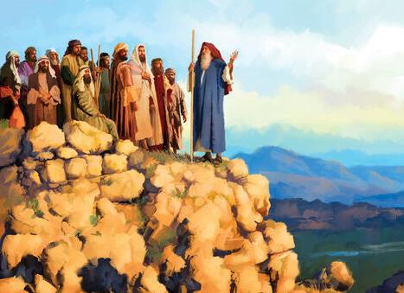
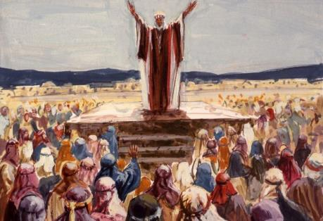
यहोशू को लगा कि उसका अंत निकट है। उसने अच्छी लड़ाई लड़ी है। उसने अपनी दौड़ पूरी कर ली है। उसने विश्‍वास की रखवाली की है। वह पौलुस की तरह, पूरे विश्वास के साथ अपने धार्मिकता के मुकुट की प्रतीक्षा कर सकता था (2 तीमुथियुस 4:7-8)।
लेकिन, कालेब की तरह, उसे अभी भी यह सुनिश्चित करना था कि अन्य लोग मशाल उठाएँ और परमेश्वर के लोगों को सही मार्ग पर ले जाएँ।
इसी कारण से, उसने लोगों को विश्‍वासयोग्यता की वाचा को नवीनीकृत करने, और उन्हें परमेश्‍वर की सेवा का जीवन चुनने के लिए प्रोत्साहित करने के लिए शेकेम में इकट्ठा किया।
कहानी जिसे परमेश्वर ने लिखा (यहोशू 24:1-13)
निष्ठा का आह्वान (यहोशू 24:14-15)
लोगों का चुनाव (यहोशू 24:16-21)
वाचा का नवीनीकरण (यहोशू 24:22-28)
कहानी का विस्तार (यहोशू 24:29-33)

Slide 4


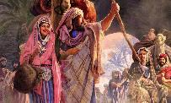
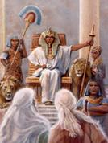
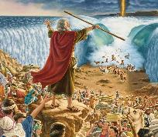
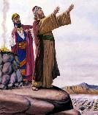
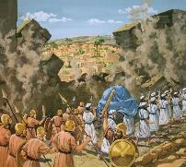
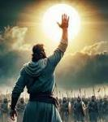
कहानी जिसे परमेश्वर ने लिखा
फिर मैं ने तुम्हें ऐसा देश दिया जिस में तुम ने परिश्रम न किया था, और ऐसे नगर भी दिए हैं जिन्हें तुम ने न बसाया था, और तुम उनमें बसे हो; और जिन दाख और जैतून के बगीचों के फल तुम खाते हो उन्हें तुम ने नहीं लगाया था।” (यहोशू 24:13)
यहोशू द्वारा अपने अंतिम भाषण के लिए चुना गया स्थान एक ऐतिहासिक स्थान था: शेकेम (यहोशू 24:1)।
1. यह कनान में वह पहला स्थान था जहाँ अब्राहम ने डेरा डाला था (उत्पत्ति 12:6)
2. यह कनान में वह पहला स्थान था जहाँ याकूब ने डेरा डाला था (उत्पत्ति 33:18)
3. यह याकूब की एकमात्र संपत्ति थी (उत्पत्ति 33:19)
4. वहाँ याकूब ने उन विदेशी देवताओं को दफनाया था जो उसके परिवार के पास अभी भी थे (उत्पत्ति 35:4)
यहोशू ने उन्हें उन “अजनबी देवताओं” के बारे में बताना शुरू किया जिनकी पूजा उनका पूर्वज तेरह करता था (यहोशू 24:2)। वहाँ से, उसने उन्हें प्रथम पुरुष में उन सब बातों की याद दिलाई जो परमेश्वर ने की थीं: मैंने लिया; मैंने लाया; मैंने बढ़ाया; मैंने भेजा; मैंने मारा; मैंने बाहर लाया; मैंने तुम्हें अन्दर लाया; मैंने उन्हें छुड़ाया; मैंने उन्हें नष्ट कर दिया; मैंने बिलाम की बात नहीं मानी; मैंने तुम्हें छुड़ाया; मैंने उन्हें त्याग दिया; मैंने मक्खियाँ भेजीं; मैंने तुम्हें भूमि दी (यहोशू 24:3-13)।
इस विवरण में, पीढ़ियाँ बिना किसी भेदभाव के एक के बाद एक गुजरती जाती हैं। सभी शामिल हैं। जो लोग यहोशू की बात सुनते थे वे “नदी के पार से” आए थे; वे मिस्र गए; वे बड़ी शक्ति के साथ वहाँ से चले; उन्होंने समुद्र पार किया; उन्होंने यरदन नदी के पार पर अधिकार कर लिया; उन्होंने कनान पर अधिकार कर लिया। परमेश्वर ने जो उनके पूर्वजों के साथ किया, वही वह उनके साथ कर रहा है, और वह आज हमारे साथ भी करेगा।

Slide 5

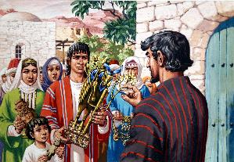
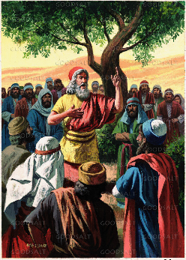
निष्ठा का आह्वान
“और यदि यहोवा की सेवा करनी तुम्हें बुरी लगे, तो आज चुन लो कि तुम किस की सेवा करोगे, चाहे उन देवताओं की जिनकी सेवा तुम्हारे पुरखा महानद के उस पार करते थे, और चाहे एमोरियों के देवताओं की सेवा करो जिनके देश में तुम रहते हो; परन्तु मैं तो अपने घराने समेत यहोवा ही की सेवा नित करूँगा।” (यहोशू 24:15)
जिस प्रकार याकूब ने अपने परिवार को बेतेल में परमेश्वर के साथ अपनी वाचा को नवीनीकृत करने से पहले अपने देवताओं को दफनाने के लिए आमंत्रित किया था, उसी प्रकार यहोशू ने लोगों को परमेश्वर के साथ अपनी वाचा को नवीनीकृत करने से पहले अपने देवताओं को त्यागने के लिए आमंत्रित किया (यहोशू 24:14बी)। (Josh. 24:14b).
उन्हें परमेश्‍वर का भय मानना था और “खराई और सच्‍चाई से” उसकी सेवा करनी थी (यहोशू 24:14क)। इसका क्या अर्थ है?
यहोवा का भय मानना
जो मुझसे असीम रूप से महान है, उसके प्रति गहरा सम्मान दिखाना और उसे अपना राजा और प्रभु स्वीकार करनाd
परमेश्वर की सेवा निष्ठापूर्वक (ईमानदारी से) करना।
दोषरहित सेवा (इसी प्रकार पशु को परिभाषित किया गया था जो बलिदान के लिए तभी उपयुक्त था जब वह “दोषरहित” [संपूर्ण] हो)
परमेश्वर की सेवा सच्चाई से करना
वफ़ादार, विश्वसनीय, निष्ठावान, अविभाजित और एकनिष्ठ रहना। अपने जीवन के माध्यम से परमेश्वर के प्रति अपनी कृतज्ञता को प्रतिबिंबित करना, जो उसने मेरे लिए किया है।

Slide 6

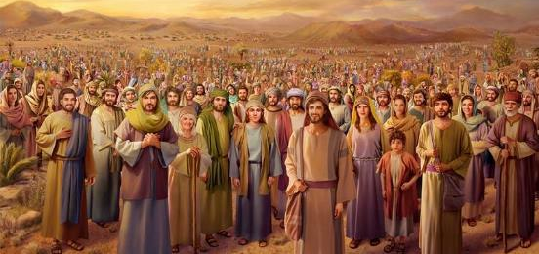
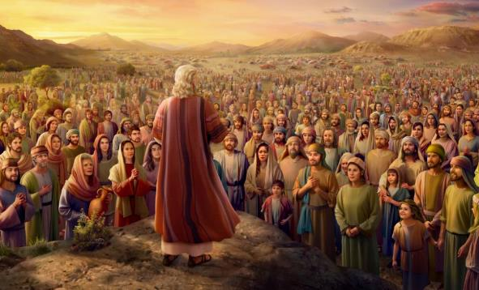
लोगों का चुनाव
“तब लोगों ने उत्तर दिया, “यहोवा को त्यागकर दूसरे देवताओं की सेवा करनी हम से दूर रहे!” (यहोशू 24:16)
यहोशू के आह्वान पर क्या प्रतिक्रिया हुई (यहोशू 24:16)? सभी लोगों ने अपने देवताओं को नकार दिया, और स्वीकार किया कि उनका केवल एक ही परमेश्वर है: “हमारा परमेश्वर”, वही जिसने उन्हें - उनके पूर्वजों को और स्वयं उन्हें - उस क्षण तक मार्गदर्शन दिया था (यहोशू 24:17-18)।
लोगों को उनके फैसले पर बधाई देने के बदले, यहोशू ने एक अप्रत्याशित जवाब दिया: “तुम से यहोवा की सेवा नहीं हो सकती” (यहोशू 24:19)। क्या ही निराशा!
यहोशू ने अपने माता-पिता को भी यही वादा करते सुना था (निर्गमन 19:8), और देखा था कि कैसे उन्होंने 40 वर्षों तक बार-बार इसे तोड़ा था।
इस कठोर प्रतिक्रिया का उद्देश्य पूरा हुआ। नई पीढ़ी ने ठान लिया कि वे वही गलतियाँ नहीं दोहराएँगे (यहोशू 24:21)।

Slide 7


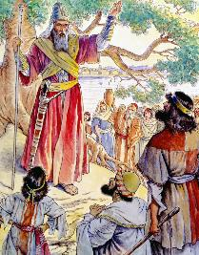
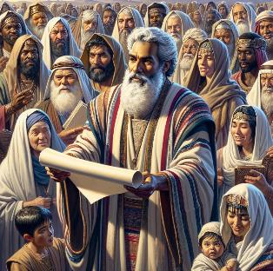
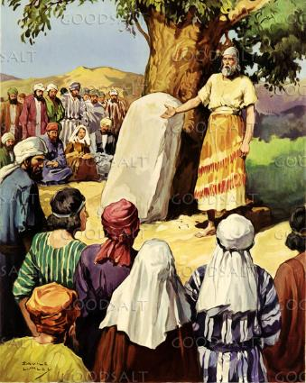
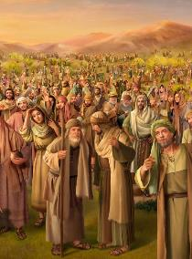
वाचा का नवीनीकरण
“तब यहोशू ने उसी दिन उन लोगों से वाचा बन्धाई, और शकेम में उनके लिये विधि और नियम ठहराए।” (यहोशू 24:25)
अपने भाषण के अंत में, यहोशू ने उनसे कहा कि वे “अपने बीच” से पराए देवताओं को हटा दें, और अपने मन इस्राएल के परमेश्‍वर यहोवा की ओर लगाएं (यहोशू 24:23)।
तीसरी बार, लोगों ने परमेश्वर की सेवा करने की शपथ ली (यहोशू 24:24)। वाचा की पुष्टि हुई और मूसा की तरह, यहोशू ने भी उन्हें “विधि और नियम दिये” (यहोशू 24:25)।
यद्यपि परमेश्वर के साथ वाचा उसके साथ एक जीवंत रिश्ते पर आधारित है और इसे केवल नियमों के माध्यम से पूरी तरह से व्यक्त नहीं किया जा सकता है, फिर भी यहोशू समझ गया कि स्पष्ट अनुस्मारक छोड़ना आवश्यक था जो उन्हें वाचा में बने रहने में मदद करेगा।
उसने वाचा को लिखित रूप में रखा, और एक स्मारक खड़ा किया: एक पत्थर जो उनके द्वारा की गई प्रतिबद्धता का साक्षी था (यहोशू 24:26-27)।

Slide 8

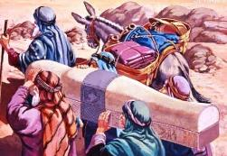
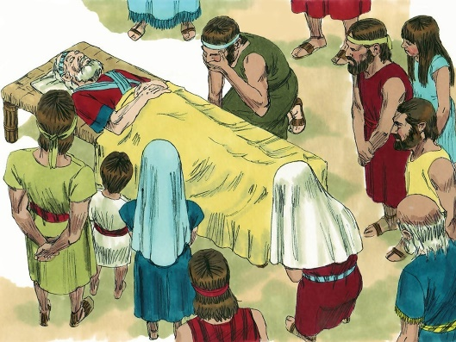
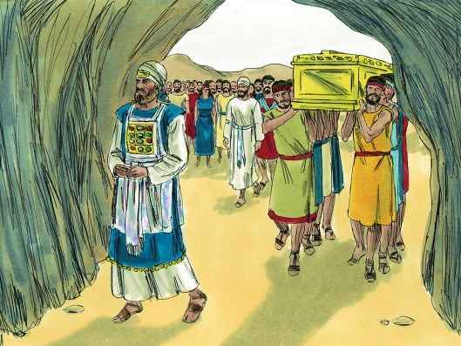
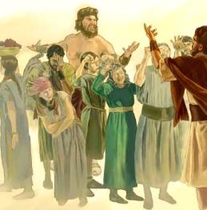

कहानी का विस्तार
“यहोशू के जीवन भर, और जो वृद्ध लोग यहोशू के मरने के बाद जीवित रहे और जानते थे कि यहोवा ने इस्राएल के लिये कैसे कैसे काम किए थे, उनके भी जीवन भर इस्राएली यहोवा ही की सेवा करते रहे।” (यहोशू 24:31)
यहोशू की पुस्तक तीन अंत्येष्टियों के साथ समाप्त होती है। उनमें से एक, जिसकी भविष्यवाणी सैकड़ों साल पहले की गई थी, याकूब की विरासत में यूसुफ का दफन होना था (उत्पत्ति 50:24-26; यहोशू 24:32)।
मिस्र से निकली विद्रोही पीढ़ी को रेगिस्तान में दफना दिया गया था। लेकिन नई पीढ़ी को “अपनी विरासत में” दफन किया जाना था, उन लोगों के साथ जो अविश्वासयोग्य पीढ़ी में विश्वासयोग्य बने रहे थे: यहोशू और एलीआजर (यहोशू 24:29-30, 33)।
यह नई पीढ़ी वफ़ादार रही (यहोशू 24:31)। लेकिन अगली पीढ़ी के बारे में क्या (न्यायियों 2:10-11)?
प्रत्येक पीढ़ी को परमेश्वर के साथ अपनी वाचा बाँधनी होगी। उनके माता-पिता का विश्वास उन्हें सही निर्णय लेने में मदद कर सकता है। लेकिन निर्णय उनका है। आइए आज हम अपना निर्णय लें: "मैं तो अपने घराने समेत यहोवा ही की सेवा नित करूँगा" (यहोशू 24:15)।

Slide 9

"हमारा जनरल, जिसने कभी कोई लड़ाई नहीं हारी है, अपने झंडे तले भर्ती होने वाले हर व्यक्ति से स्वेच्छा से, निष्ठापूर्वक सेवा की अपेक्षा रखता है। अच्छाई की शक्तियों और बुराई की सेनाओं के बीच चल रहे अंतिम विवाद में, वह सभी से, आम लोगों के साथ-साथ सेवकों से भी, भाग लेने की अपेक्षा करता है। जो लोग उसके सैनिक के रूप में भर्ती हुए हैं, उन्हें सतर्क सैनिक के रूप में व्यक्तिगत रूप से स्वयं पर निहित जिम्मेदारी की गहरी समझ के साथ निष्ठापूर्वक सेवा प्रदान करनी है।
ई जी व्हाइट (चर्च के लिए गवाहियाँ, खंड 9, पृष्ठ 116)

